Slide 1
Xin chào các em!

Slide 2
Bài 116: Cây khế

Slide 4
1. Nghe kể chuyện

Slide 5
2. Trả lời câu hỏi

Slide 6
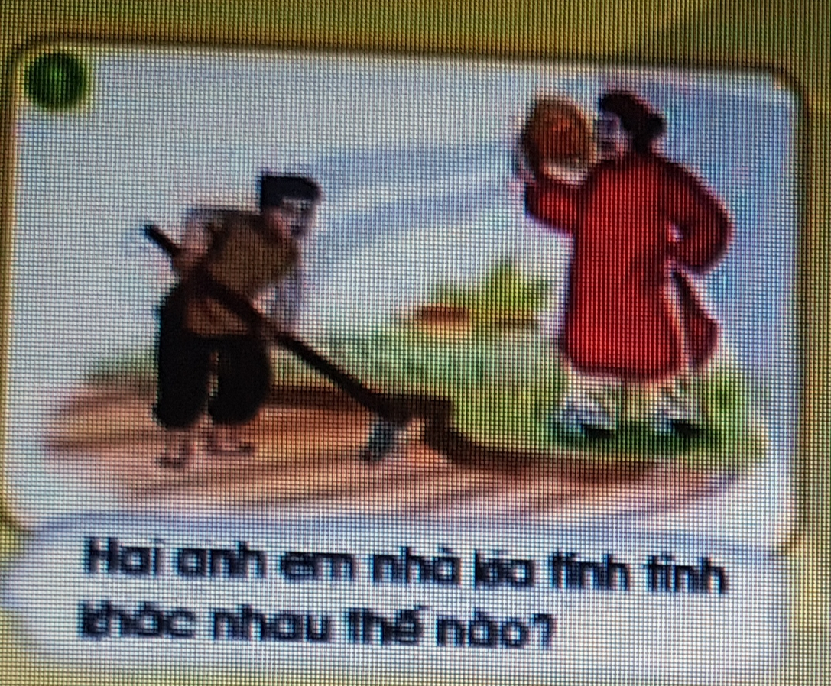

Slide 8
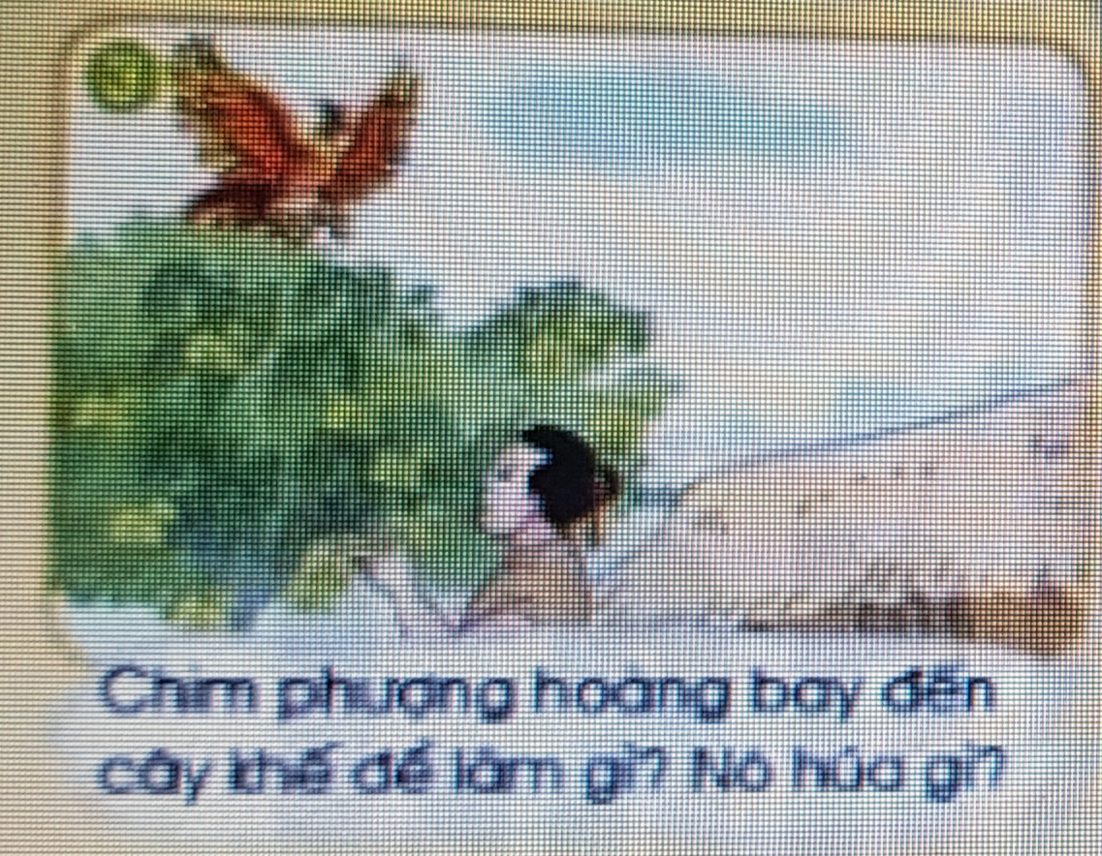

Slide 10
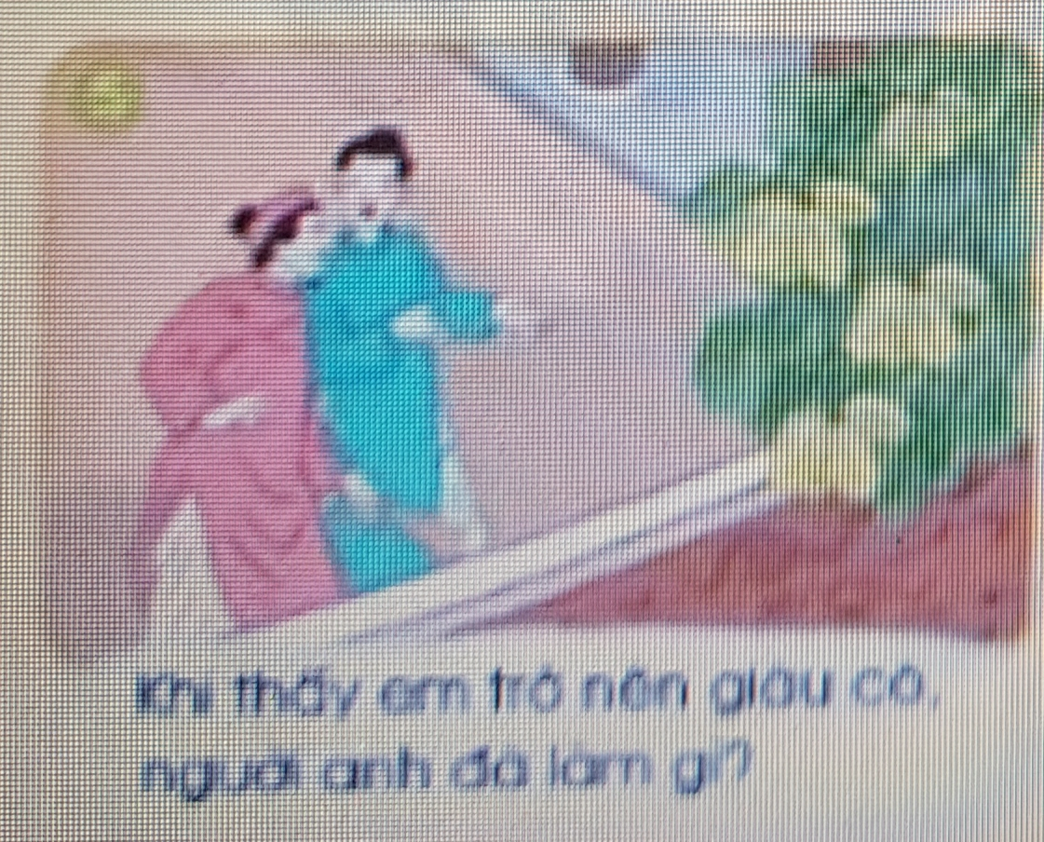

Slide 11
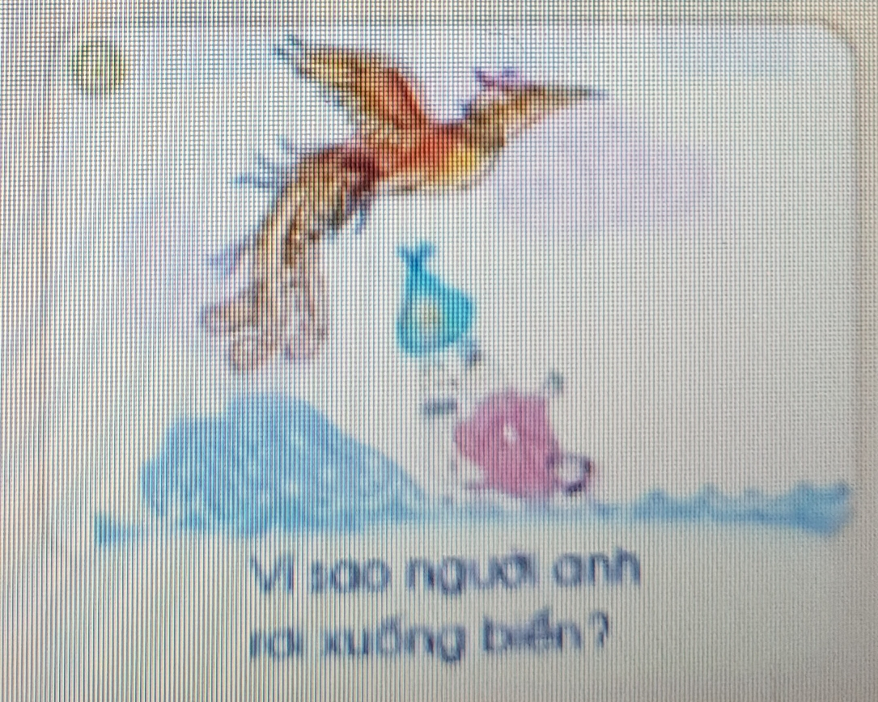

Slide 12
Củng cố

Slide 13
Dặn dò

Slide 14
Tạm biệt!
Hẹn gặp lại!

